Slide 1

CABOCO NO HERO GAMES PRESENTS
BREAKOUT
A New Gaming Experience

Slide 2


Slide 3






CONHEÇA O TIME
YASMIN MUNIZ
-LEAD DEV
DANIELY DANTAS
-DEV & DESIGNER
RAFAEL MAQUINÉ
-DEV & DESIGNER
ANDERSON DE PAULA
-DEV
GABRIEL TEIXEIRA
-DEV
ELIKSON BASTOS
-DEV

Slide 4
O CÓDIGO
VISÃO GERAL DA APRESENTAÇÃO
Sistema de aumento da velocidade
Sistema de angulação da bola
Sitema de vidas e pontuação

Slide 5
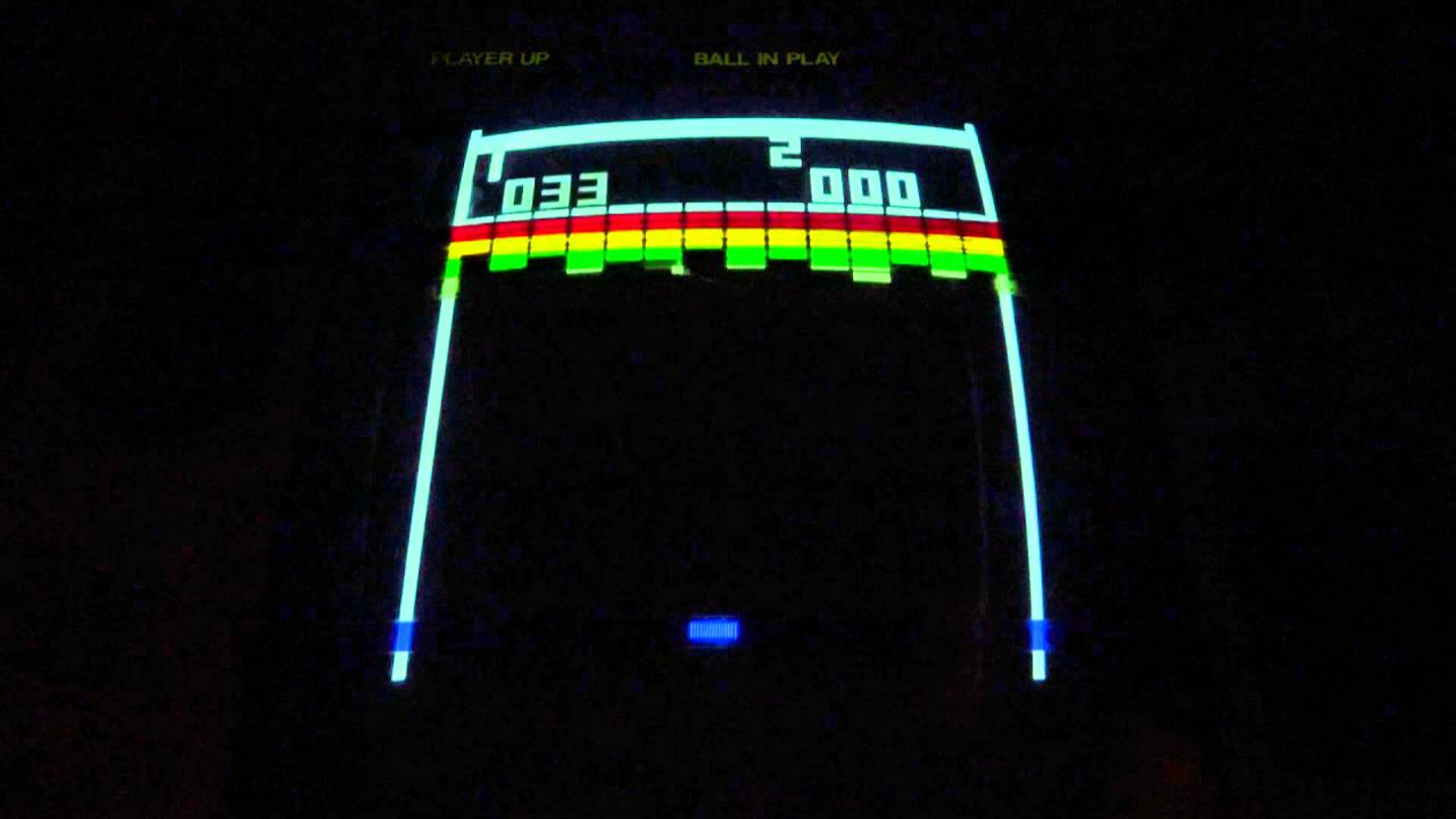
BREAKOUT
COMO FUNCIONA
No jogo, uma camada de tijolos é alinhada no topo da tela. A bola passa
pela tela, rebatendo nas paredes laterais e superiores da tela. Quando
um tijolo é atingido, a bola rebate de volta e o tijolo é destruído. O
jogador perde uma vida quando a bola toca a parte inferior da tela. Para
prevenir que isso aconteça, o jogador move uma palheta para rebater a
bola para cima, mantendo-a no jogo.

Slide 6
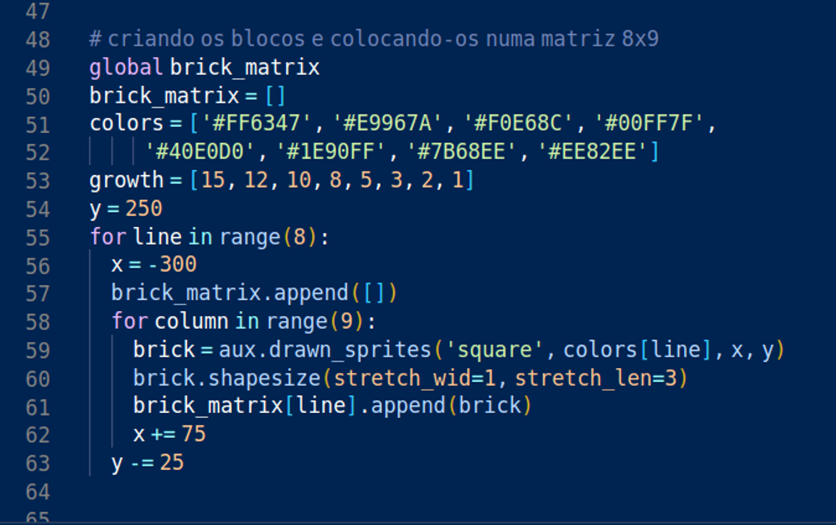
Sistema de aumento da velocidade

Slide 7
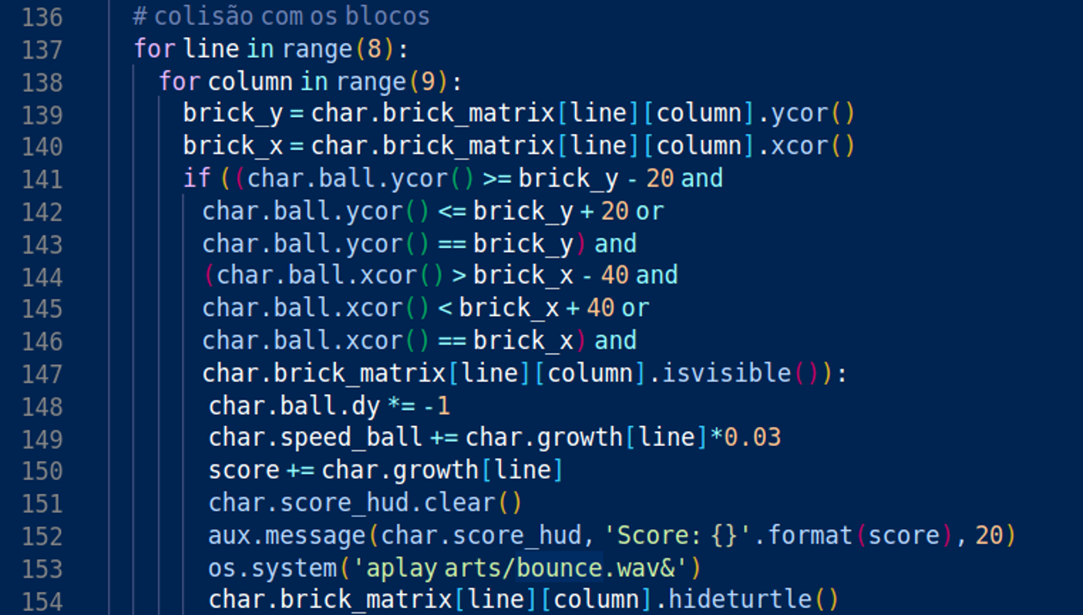
Sistema de aumento da velocidade

Slide 8
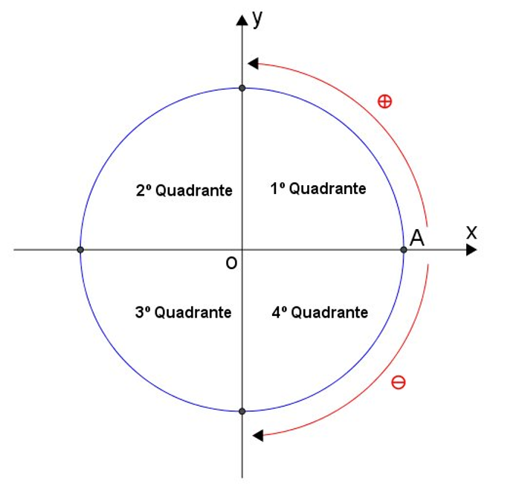
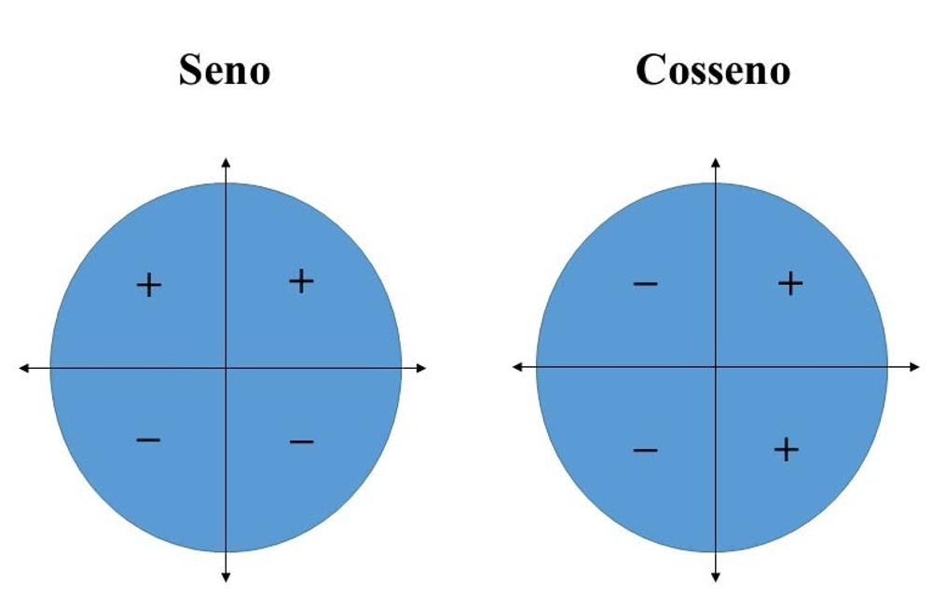
Sistema de angulação
da bola

Slide 9
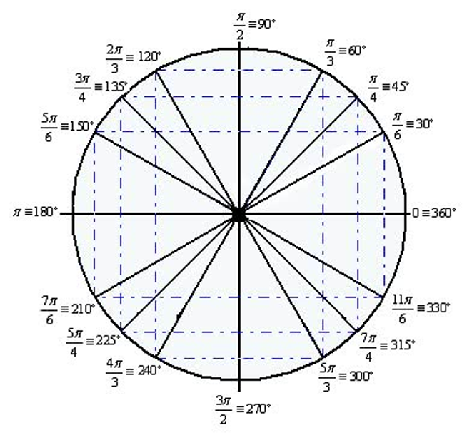
Sistema de angulação
da bola
X - LEN X X + LEN
PADDLE
IF BALL.XCOR() < PADDLE.XCOR() + TAM_ONE_SEG * -2 AND
BALL.XCOR() >= PADDLE.XCOR() + TAM_ONE_SEG * -3:

Slide 10
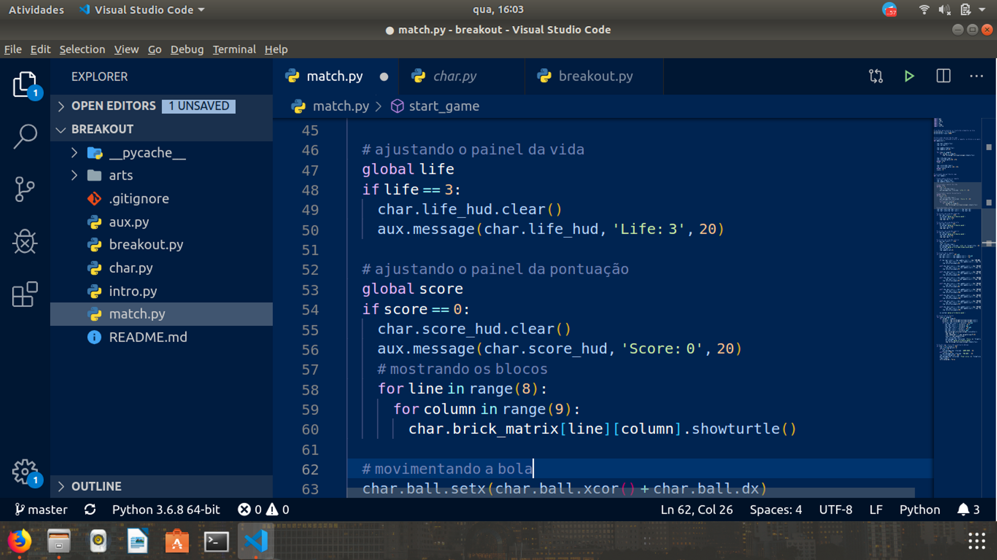
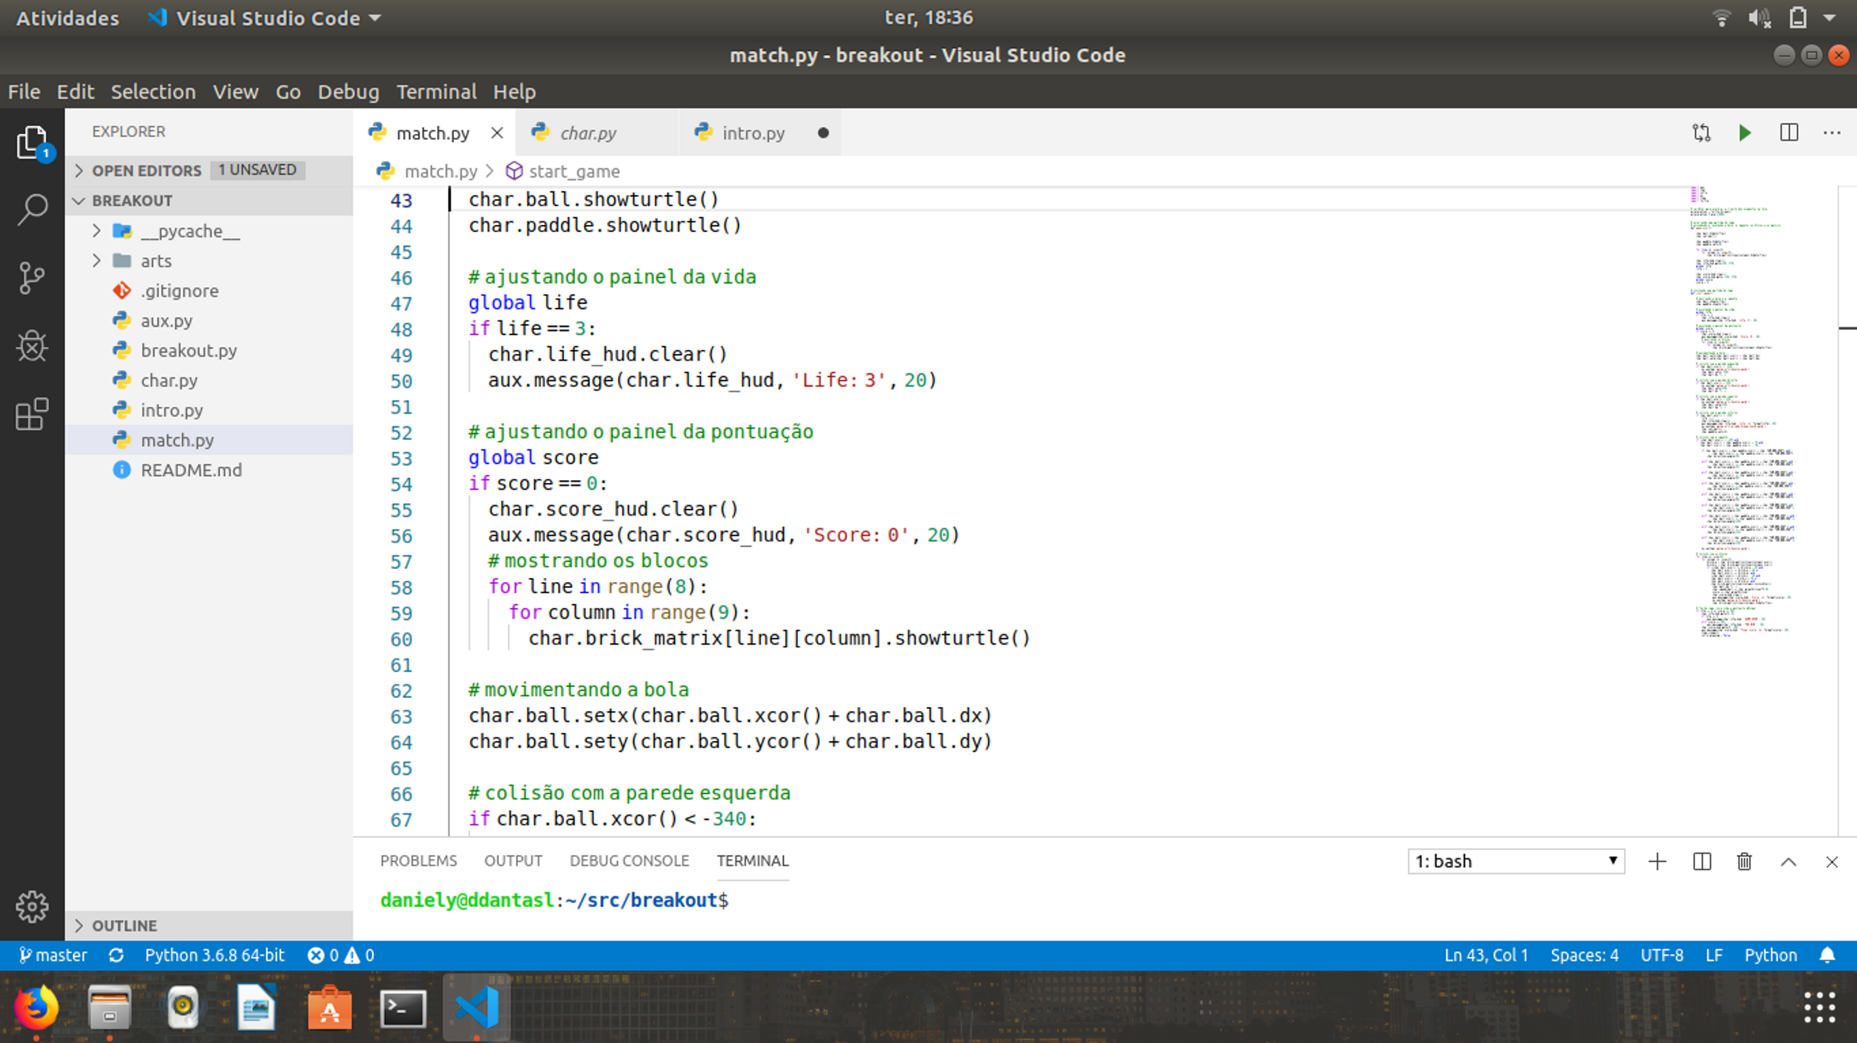
Sistema de vidas e pontuação

Slide 11
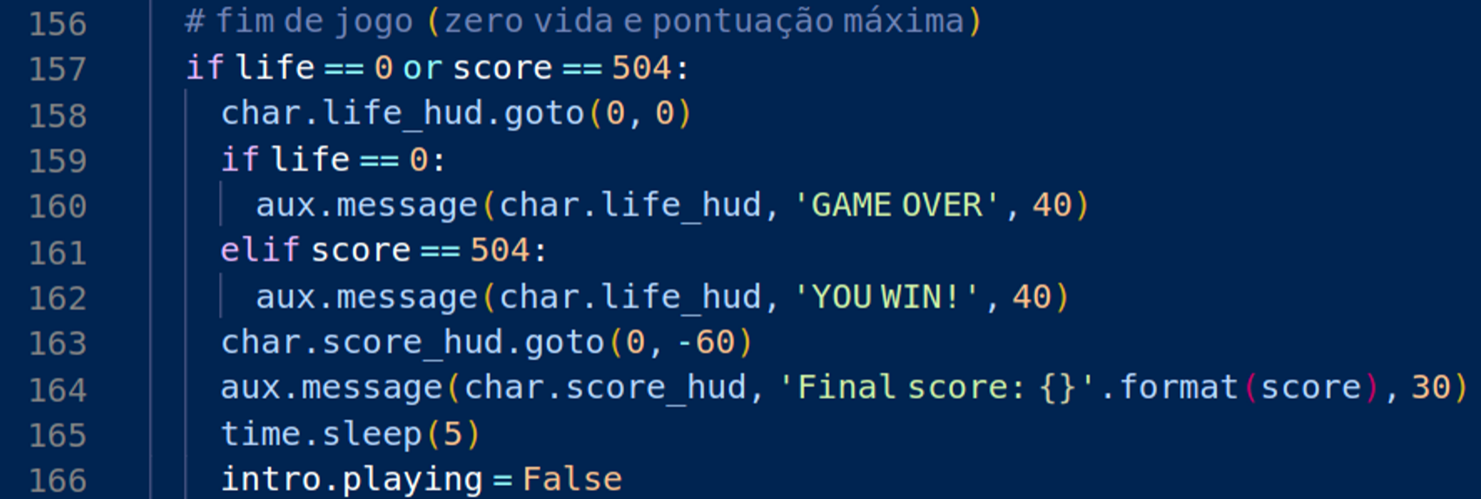
Sistema de vidas e pontuação

Slide 12
Obrigado.
Plus Égua.

